Slide 1

Xây dựng hệ thống hỗ trợ du lịch E - Tourism
Chủ trì đề tài: TSKH. Nguyễn Minh Hải
Tham gia thực hiện:
Nguyễn Hồng Hạnh
Hoàng Thị Phương Thảo
Phạm Quang Trung
Nguyễn Thị Hải Yến

Slide 2
Nội dung
1
Đặt vấn đề
2
Các công nghệ sử dụng
3
Phân tích hệ thống
4
Xây dựng Ontology
5
Thiết kế hệ thống

Slide 3
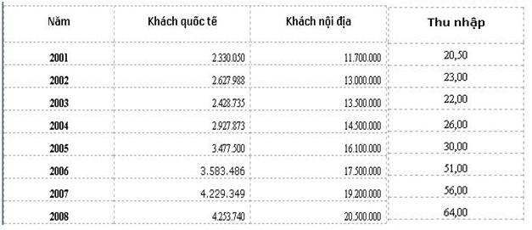
Hiện trạng ngành du lịch ngày nay
Tăng mạnh mẽ cả về số lượng cũng như chất lượng
Được cả xã hội quan tâm
Nguồn: www.vietnamtourism.gov.vn/
(người)
(người)
(Tỷ đồng)

Slide 4
Khó khăn của các tổ chức, công ty du lịch
Không tra đổi được thông tin
➔ Cần có môi trường để có thể trao đổi thông tin với nhau

Slide 5
Giải pháp Semantic web
Đặc điểm:
  Độc lập với giải pháp kỹ thuật và
  Thống nhất tập các khái niệm (ontology)
➔Semantic Web đưa ra một tiếp cận mới cho việc tích hợp thị trường du lịch điện tử hiện tại thành một môi trường thống nhất, các thành phần làm việc với nhau thông qua ontology chung

Slide 6
E –TOURISM: mục đích, công nghệ
Mục đích phát triển hệ thống:
  Tính phân tán,
  Tính mở,
  Cho phép mọi thành phần trong lĩnh vực du lịch có thể tham gia
  Thống nhất về ngôn ngữ sử dụng (ontology)
Các công nghệ chính được sử dụng:
  Semantic Web
  Hệ đa Agent

Slide 7
Vai trò của các công nghệ được sử dụng
Semantic Web: thống nhất biểu diễn dữ liệu mức khái niệm
  Diễn giải thông tin bằng siêu dữ liệu (ontology)
  Ontology mô hình hóa miền lĩnh vực được sử dụng trong hệ thống E – Tourism.
  Xây dựng các luật cho các miền
  Đảm bảo tính mở của hệ thống

Slide 8

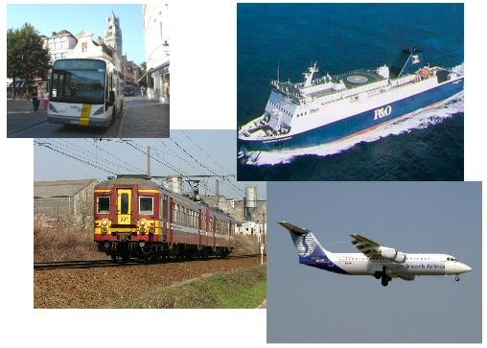


Vai trò của các công nghệ được sử dụng
Ontology
Rules
(Destination)
Ontology
Rules
(Transports)
Ontology
Rules
(Tourism)
Ontology
Rules
(Event)
Ontology
Rules
(Hotel)

Slide 9
Vai trò của các công nghệ được sử dụng
Hệ đa Agent: truyền thông và phối hợp hoạt động của các thành phần trong hệ E-tourism
  Liên lạc với nhau qua giao thức truyền thông

Slide 10
Vai trò của các công nghệ được sử dụng
Một số công cụ được sử dụng:
  Jena
    Truy vấn dữ liệu
    Lập luận và suy diện dựa trên luật
  Jade được sử dụng để cài đặt hệ đa agent
    Cài đặt agent
    Truyền thông giữa các agent
    Quản lý các agent.
  Protégé
    Xây dựng Ontology

Slide 11
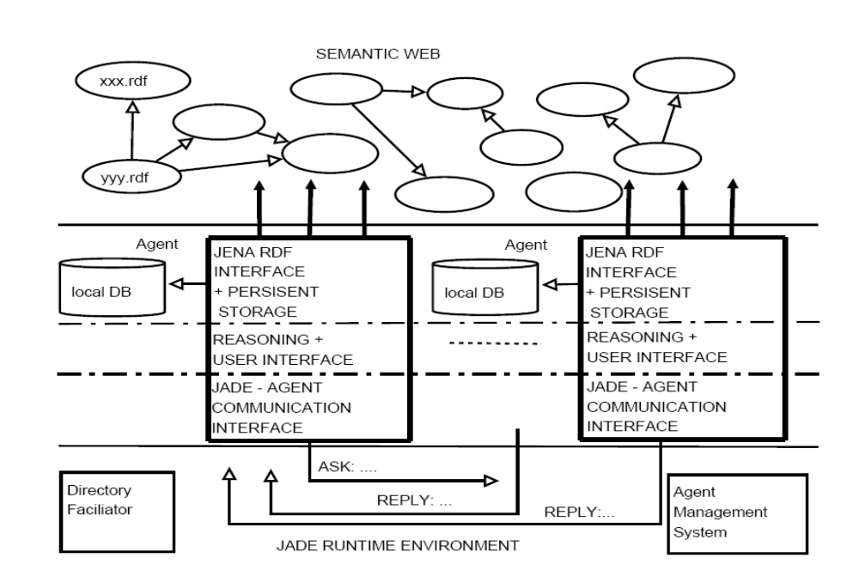
Kiến trúc hệ thống

Slide 12


Phân tích hệ thống E-Tourism
Phân tích
Xác định các đích
Xác định các đích
Cấu trúc phân cấp đích
Hoàn thiện các role
Xây dựng use case
Tạo use case
XD biểu đồ tuần tự

Slide 13
Thành phần tham gia và yêu cầu
Khách du lịch
  Xem thông tin chi tiết về dịch vụ, về nhà cung cấp
  Đặt dịch vụ, sử đổi và hủy đặt dịch vụ
Nhà cung cấp dịch vụ
  Quảng bá thông tin, cho phép người dùng đặt dịch vụ
  Phối hợp với các thành phần khác trong hệ thống
Nhà môi giới
  Có yêu cầu tương tự của khách du lịch và nhà cung cấp
  Ngoài ra:
    Kết hợp các dịch vụ thành dịch vụ phức hợp
    Thông báo tự động tới người du lịch
Nhà quản lý địa điểm đích
  Quảng bá thông tin, cho phép người dùng đặt trước

Slide 14
Các đích của hệ thống
Trừu tượng hóa yêu cầu chức năng
Đặt dịch vụ
Tourism service
Cung cấp dịch vụ
Kết hợp dịch vụ

Slide 15
Xây dựng use case
Use case:
  Là tập các tương tác,
  Mô tả các hành vi diễn ra một cách khái quát,
  Chỉ ra hệ thống cần làm gì.
Ví dụ: với use case Đặt dịch vụ

Slide 16
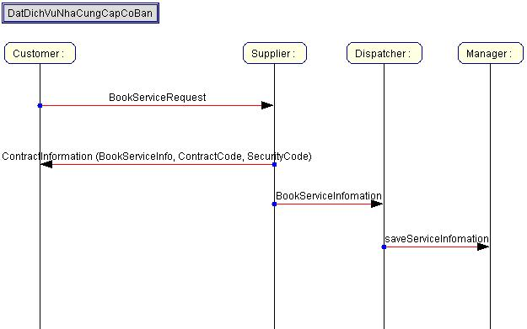
Xây dựng biểu đồ tuần tự cho use case
Ánh xạ trực tiếp từ usecase.
  Mỗi thực thể là một role
  Trao đổi thông tin giữa hai role là một sự kiện (thông điệp)
Ví dụ: xây dựng biểu đồ tuần tự cho use case Đặt dịch vụ
  Các role:
    Khách hàng (customer)
    Nhà cung cấp (supplier)
    Điều phối (dispatcher)
    Quảng lý chung (manager)
  Các thông điệp
    Có 4 thông điệp

Slide 17
Hoàn thiện các role
Mục đích: Phân rã chức năng của hệ thống
Đầu vào: các đích và biểu đồ tuần tự
Đặc điểm role:
  Được xác định trong giai đoạn tạo biểu đồ tuần tự hoặc trực tiếp từ hệ phân cấp đích của hệ thống
  Mỗi role phải có các nhiệm vụ (task) để hiện thực hóa đích.
  Tương tác giữa các role thể hiện qua sự liên kết giữa các nhiệm vụ (task)

Slide 18
Hoàn thiện các role (tiếp)
STT | role
1 | ServiceCombiner
2 | Informer
3 | Broker
4 | Manager
5 | Searcher
6 | Dispatcher
7 | Customer
8 | User
9 | DMO
10 | FlightSupplier
11 | HotelSupplier
12 | TrainSupplier
13 | CarRentalSupplier
Các bước thực hiện:
  Xây dựng biểu đồ role
  Xác định nhiệm vụ của các role

Slide 19
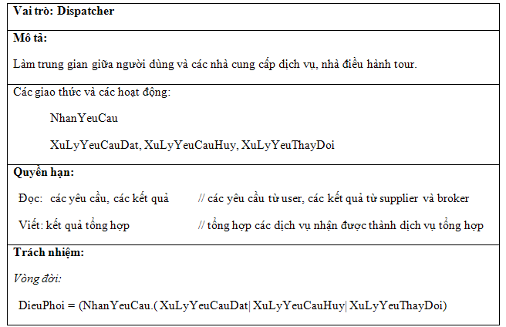
Hoàn thiện các role

Slide 20
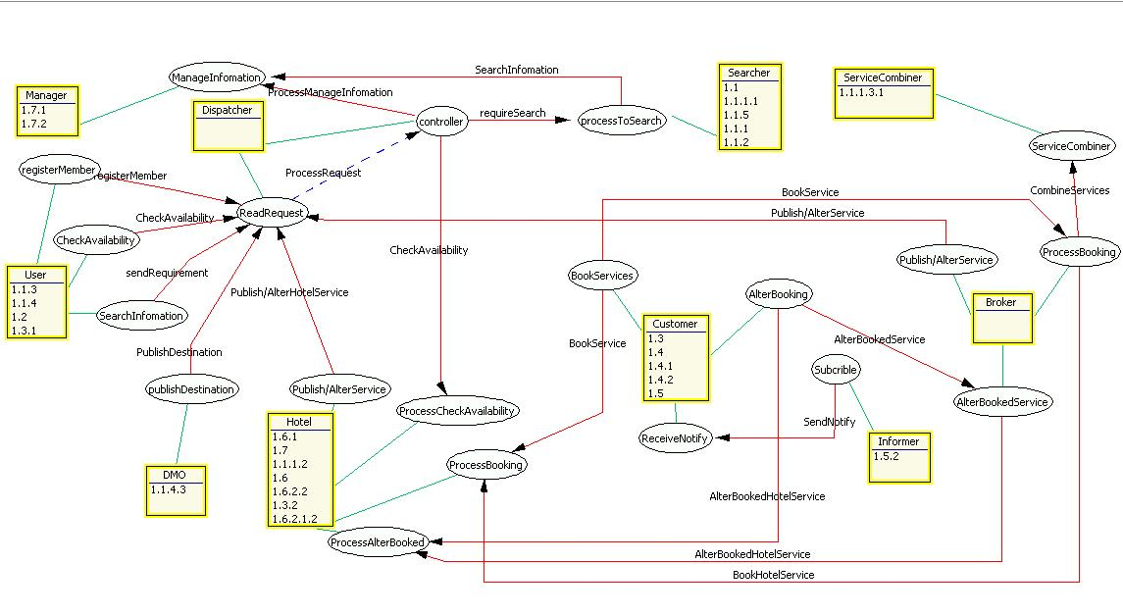

Biểu đồ role

Slide 21
Xây dựng Ontology
Các bước xây dựng Ontology:
  Xác định lĩnh vực và phạm vi của Ontology
  Xem xét việc sử dụng lại các Ontology có sẵn
  Liệt kê các thuật ngữ quan trọng
  Xác định các lớp và phân cấp lớp
  Xác định các thuộc tính cho từng lớp
  Xác định ràng buộc của các thuộc tính
  Tạo các thể hiện, thực thể

Slide 22
Xây dựng Ontology
Hotel Ontology
Transport Ontology
Destination Ontology
E-Tourism
Ontology
CombinationService
Ontology
Event Ontology
Agent Ontology
Message Ontology

Slide 23
Xây dựng và kết hợp Ontology
Filght Ontology
Train Ontology
Transport
Ontology
CarRental Ontology

Slide 24
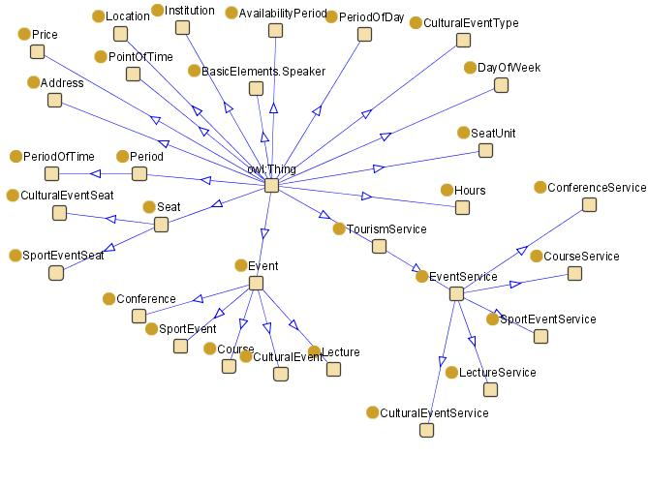
Ví dụ: Ontology cho Event (view 1)

Slide 25
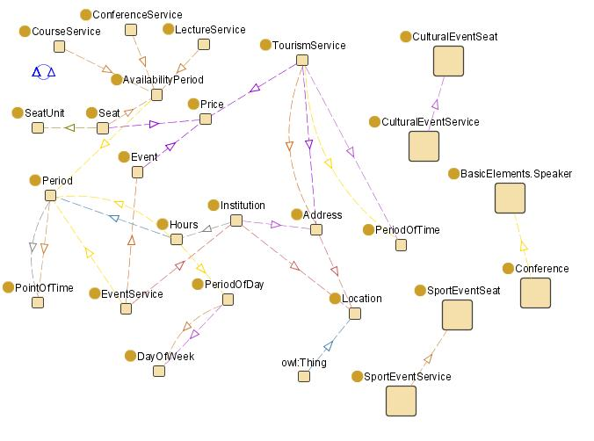
Ví dụ: Ontology cho Event (view 2)

Slide 26
Ví dụ: Ontology cho Event (dạng owl)
<owl:Class rdf:about="http://www.owl-ontologies.com/Ontology1253719048.owl#EventService">
<rdfs:comment rdf:datatype="http://www.w3.org/2001/XMLSchema#string"
>represents the tourism service event and enables to specify all types of event services like cultural event, sport event etc</rdfs:comment>
<rdfs:subClassOf>
<owl:Class rdf:about="http://www.owl-ontologies.com/Ontology1253719048.owl#TourismService"/>
</rdfs:subClassOf>
</owl:Class>
<owl:Class rdf:about="http://www.owl-ontologies.com/Ontology1253719048.owl#CulturalEvent">
<rdfs:subClassOf>
<owl:Class rdf:about="http://www.owl-ontologies.com/Ontology1253719048.owl#Event"/>
</rdfs:subClassOf>
</owl:Class>
<owl:Class rdf:about="http://www.owl-ontologies.com/Ontology1253719048.owl#CulturalEventSeat">
<rdfs:subClassOf>
<owl:Class rdf:about="http://www.owl-ontologies.com/Ontology1253719048.owl#Seat"/>
</rdfs:subClassOf>
</owl:Class>
<owl:Class rdf:about="http://www.owl-ontologies.com/Ontology1253719048.owl#Course">
<rdfs:subClassOf rdf:resource="http://www.owl-ontologies.com/Ontology1253719048.owl#Event"/>
</owl:Class>
<owl:Class rdf:about="http://www.owl-ontologies.com/Ontology1253719048.owl#CourseService">
<rdfs:subClassOf rdf:resource="http://www.owl-ontologies.com/Ontology1253719048.owl#EventService"/>
</owl:Class>

Slide 27
Thiết kế hệ thống E - Tourism
1
Xác định các lớp agent
2
Xây dựng các phiên hội thoại
3
Hoàn thiện agent
4
Xây dựng biểu đồ triển khai

Slide 28
Xác định các lớp agent
STT | role | Agent
1 | ServiceCombiner | BrokerAgent
2 | Informer
3 | Broker
4 | Manager | ControllerAgent
5 | Searcher
6 | Dispatcher
7 | Customer | CustomerAgent
8 | User | UserAgent
9 | DMO | DMOAgent
10 | FlightSupplier | FlightAgent
11 | HotelSupplier | HotelAgent
12 | TrainSupplier | TrainAgent
13 | CarRentalSupplier | CarRentalAgent

Slide 29
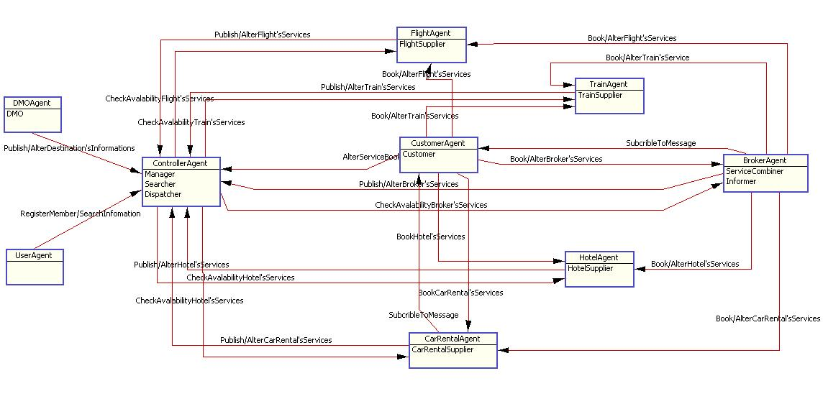
Xác định các lớp agent

Slide 30
Xây dựng các phiên hội thoại
Xác định giao thức truyền thông giữa các cặp agent
Được biểu diễn bởi 2 biểu đồ trạng thái:
  Một cho bên khởi tạo
  Một cho bên đáp ứng
Ví dụ: xây dựng phiên hội thoại đặt dịch vụ
  Bên khởi tạo: UserAgent
  Bên đáp ứng: SupplerAgent

Slide 31
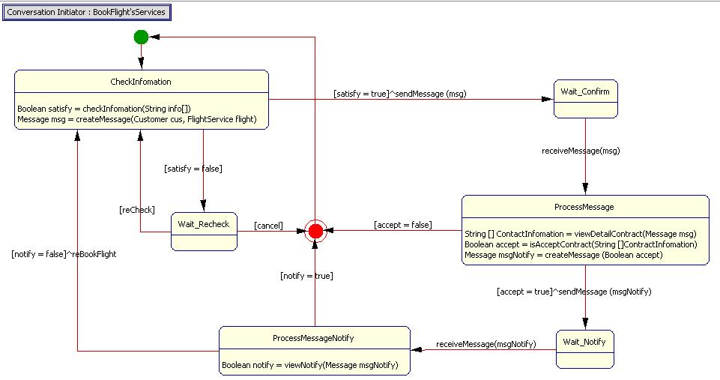
Xây dựng các phiên hội thoại (tiếp)
Trạng thái cho bên khởi tạo đặt dịch vụ (UserAgent)

Slide 32
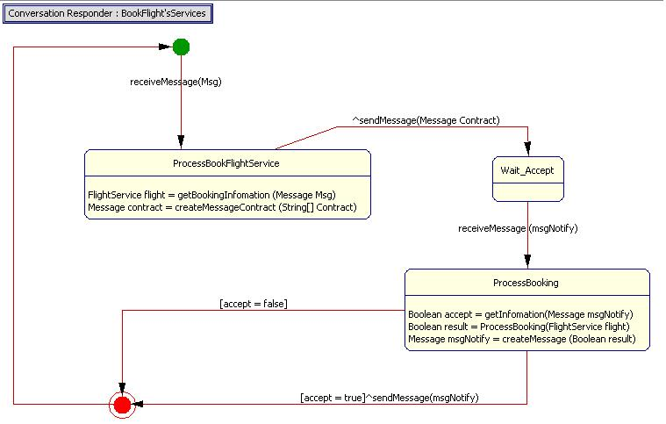
Xây dựng các phiên hội thoại (tiếp)
Trạng thái cho bên đáp ứng đặt dịch vụ (SupplerAgent)

Slide 33
Hoàn thiện agent
Xác định kiến trúc bên trong của mỗi agent:
  Các thành phần (dẫn xuất từ nhiệm vụ do role của agent đảm nhiệm)
  Quan hệ giữa các thành phần.
Ví dụ:
  Xác định kiến trúc cho SupplierAgent

Slide 34
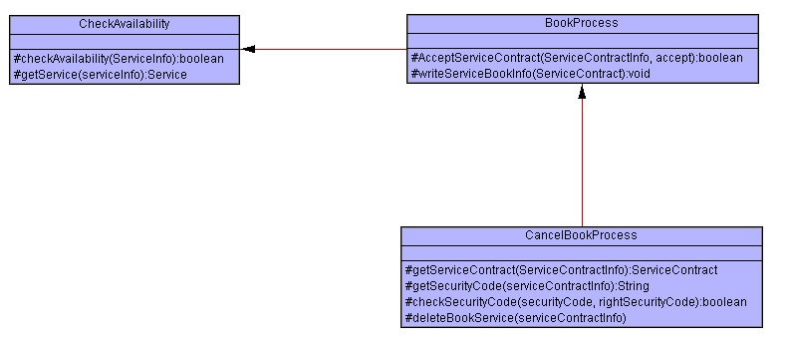
Hoàn thiện agent (tiếp)
Kiến trúc SupplierAgent

Slide 35
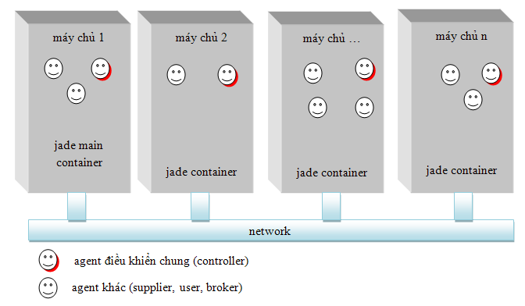
Biểu đồ triển khai hệ thống
Notes:
Phác thảo kiến trúc hệ thống vật lý và sự phân tán của các agent

Slide 36
Q & A

Slide 37
Xin chân thành cám ơn!

